Slide 1
Логопедическая неделя 2018 -2019 г.г.

Slide 2
В нашем детском саду в рамках городской недели Логопедии с 12 по 16 ноября
были проведены следующие мероприятия.

Slide 3
Для педагогов учителя-логопеды провели семинар «Развитие лексико-грамматического строя у детей с ОНР».

Slide 4
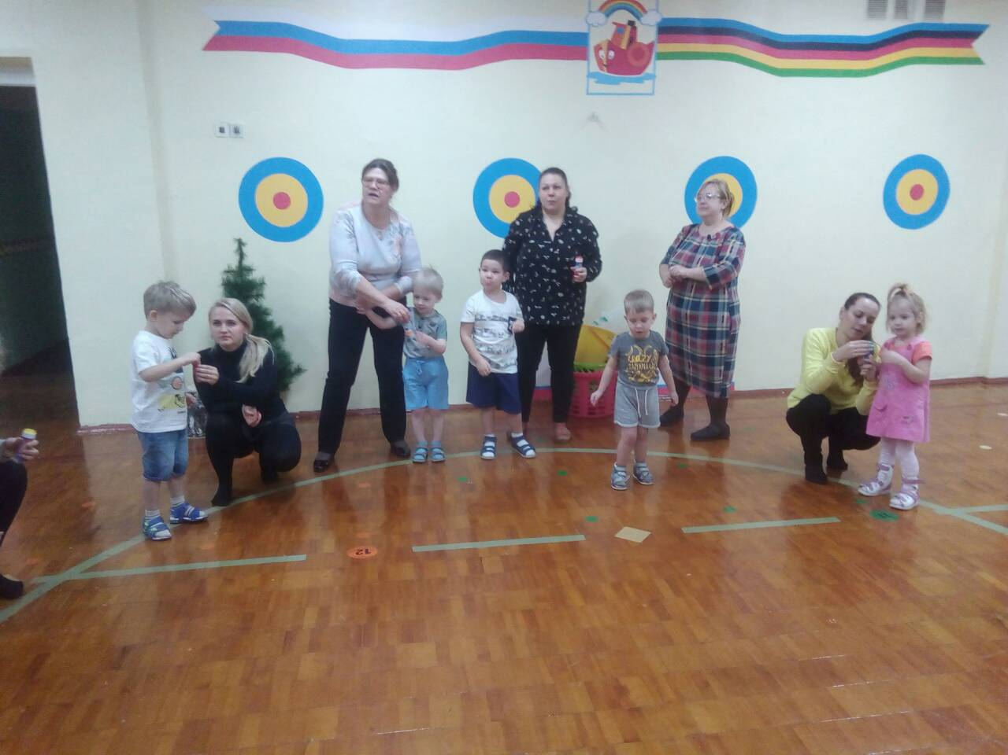
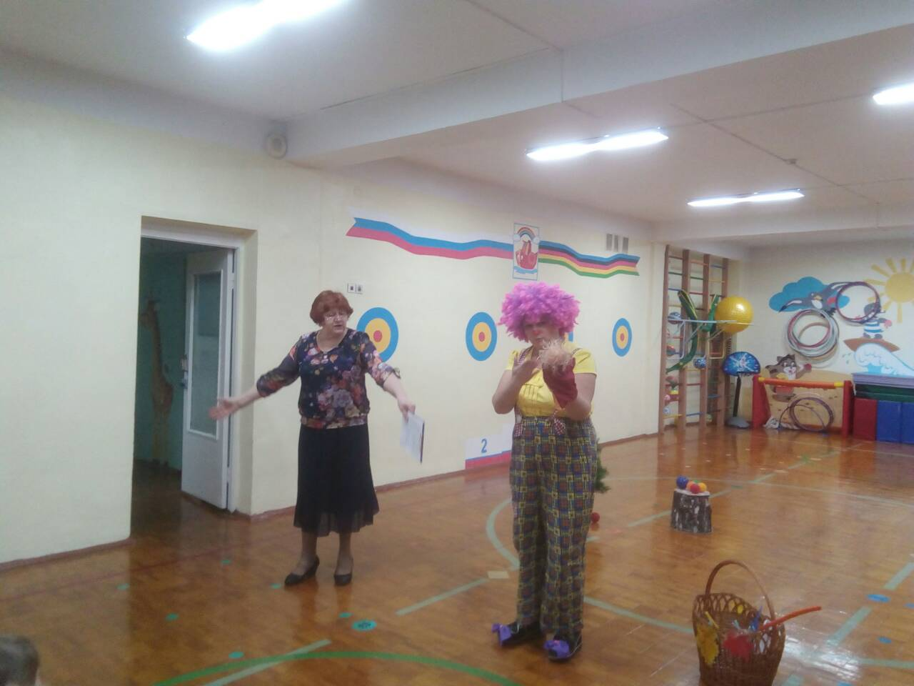
“игры с мячом у клоуна Маруси ”. (для детей и родителей младших групп)

Slide 5
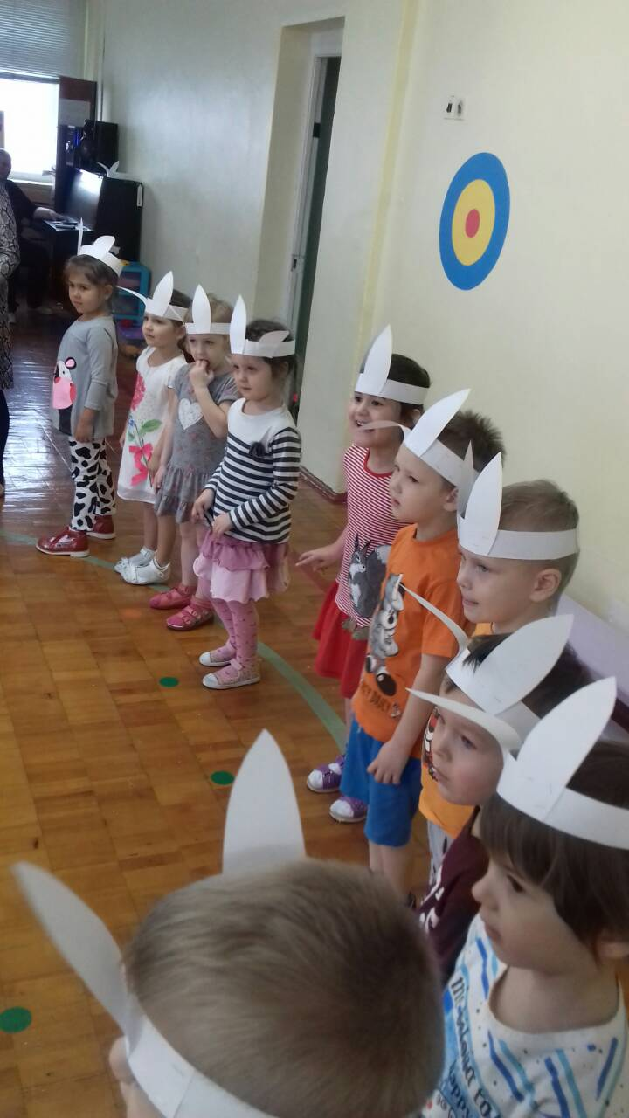
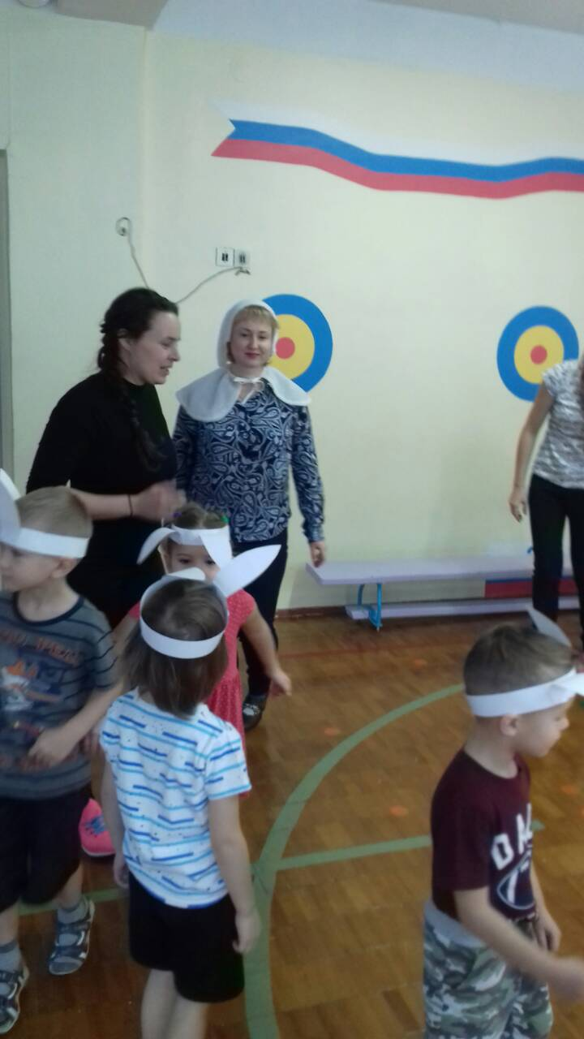
Интегрированная игра-развлечение “В сказочном лесу”. (для детей средних групп)

Slide 6
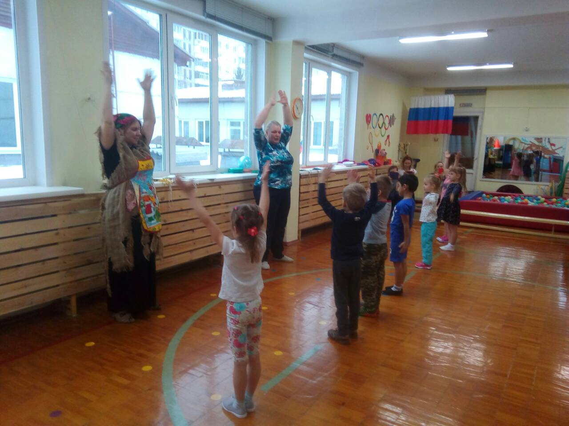
Интегрированное занятие “федорино горе”. (для детей старших групп)

Slide 7
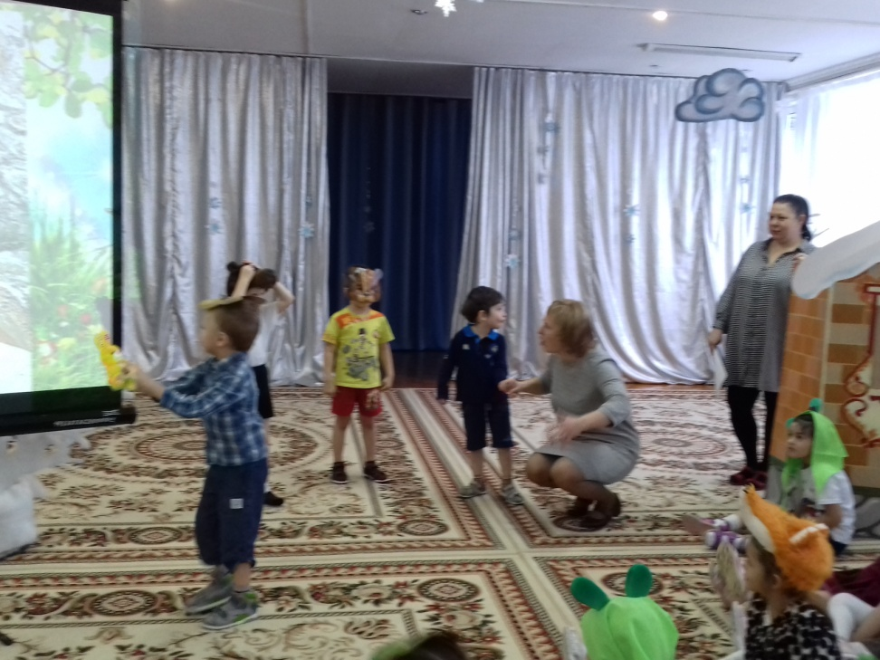
Интерактивная сказка «Колобок» для детей среднего дошкольного возраста

